Slide 1
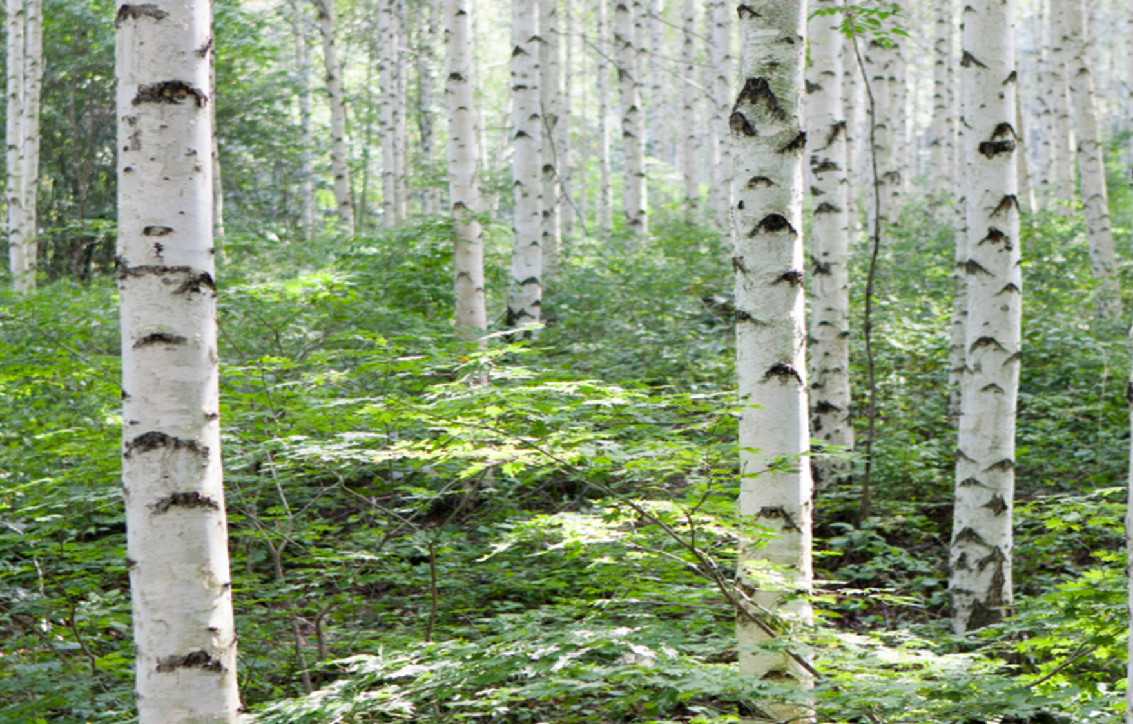
Suomi 2
ALC-7220
Mari Nikonen
12. tapaaminen
Keskiviikkona 14.6.2023
Kello 16.30-18.30

Slide 2
Tänään
Mitä kuuluu? Missä sä oot nyt?
Jumppaa ja ääntämistä
Recap: voida, saada, osata
Kappale 9 s. 151–152 isossa ryhmässä
Pienissä ryhmissä
Isossa ryhmässä: Verbityypit 3 ja 4 ja kpt
Kotitehtävät

Slide 3
Tervetuloa tunnille!
= Welcome to class / welcome to the lesson
tunti = hour/lesson
stem: tunni-
lle = to (allative)
tunnille = to the lesson
Lämpimästi tervetuloa! = A warm welcome!

Slide 4
Kirjoita chattiin
Kirjoita chattiin vastaukset kysymyksiin
Mitä kuuluu tänään?
Missä sä oot nyt?
Millainen ilma tänään on?

Slide 5
Jumppaa ja ääntämistä
3 + 1
Opettaja 3
Opiskelijat 1

Slide 6
Ääntämistä
Osaatko sä puhua arabiaa?
Mä en osaa arabiaa, valitettavasti!
Voitko sä auttaa mua?
Mä en osaa tehdä...
....mun suomen kielen tehtäviä.
Mulla on flunssa.
Mä en voi tehdä...
...mun suomen kielen tehtäviä!

Slide 7
Voida, saada, osata
Is there a permission or rule involved
Yes -> saada
No -> voida or osata, but which one?
Is there a skill or knowledge involved?
Yes -> osata
No -> voida

Slide 8
Kappale 9
Oma suomi 1 sivu 151–152/212–213

Slide 9
Juhlat = a party, notice the plural!
Celebrations are often referred to with the t-plural in Finnish, even if we’re just talking about one party
Tänä kesänä on monet juhlat. = many parties
Tänä kesänä on juhlat. = a party
Ne on (puhekieli) = ne ovat (kirjakieli)

Slide 10
Vaikka
Jos mä tulen vaikka ensi viikolla (puhekieli)
= Jos minä tulen esimerkiksi ensi viikolla (kirjakieli)
Vaikka
Even if, although
Puhekieli: even if, although, for example

Slide 11
TAUKO
Kello on nyt 17.15
Jatketaan kello 17.25

Slide 12
Pienissä ryhmissä
https://mycourses.aalto.fi/course/view.php?id=38335&section=16

Slide 13
157/ 218: No mä just soitankin…
= So I’m calling to ask about just that…
Spoken language pattern, don’t worry about the grammar
Just = precisely, (just that)
-kin = usually: also
here it’s used as a tone particle – you can leave it out without the meaning changing

Slide 14
Verbityypit 3 ja 4: kpt-vaihtelu
Oma suomi s. 157
Haluatko sä tavata huomenna?
Mä tapaan Hannan neljältä, mut myöhemmin illalla sopii!

Slide 15
Tavata – to meet v : p
minä tapaan (nukkua nukun)
sinä tapaat
hän tapaa
me tapaamme me tavataan (spoken)
te tapaatte
he tapaavat

Slide 16
Tavata, negatiivinen
minä en tapaa
Sinä et tapaa
Hän ei tapaa
Me emme tapaa
Te ette tapaa
He eivät tapaa

Slide 17
Tykätä – to like, k : kk
Minä tykkään Minä en tykkää
Sinä tykkäät Sinä et tykkää
Hän tykkää Hän ei tykkää
Me tykkäämme Me emme tykkää
Te tykkäätte Te ette tykkää
He tykkäävät He eivät tykkää

Slide 18
Ajatella – to think t : tt
Minä ajattelen Minä en ajattele
Sinä ajattelet Sinä et ajattele
Hän ajattelee Hän ei ajattele
Me ajattelemme Me emme ajattele
Te ajattelette Te ette ajattele
He ajattelevat He eivät ajattele

Slide 19
Kysymyksiä?
Regular Verbtype 2 changes never have kpt-changes
Irregular: Nähdä –> näen, hän näkee
Tehdä: minä teen, hän tekee
Ajatella = to think
Miettiä = to think, to ponder (a longer thinking process)
For example, before a decision

Slide 20
Harjoittele
https://wordwall.net/play/57733/790/838

Slide 21
When do kpt-changes happen?
Normally: In the last syllable of the stem
Nukkua – minä nuku-n (stem: nuku)
Some verbs in verbtypes 3 and 4 are exceptional
Ajatella: Ajattele-
siivota – to clean
siivoan (not siipoan)
Pelata – pelaan – to play, no kpt change
Pelätä – pelkään – kpt change happens

Slide 22
Kotitehtävät
Muista kotitehtävä 3
Määräaika on maanantaina!
Look up the verbs on page 158/219 and study the meanings in a way that works for you
Conjugate all the verbs in the present tense (positive). Remember that there’s a kpt change in all of these!
Go through these flascards to check your answers: https://wordwall.net/play/33350/184/617
Practice the conjugations of these verbs using the flashcards

Slide 23
Kotitehtävät
Harjoitus 9 s. 159 / 9 s. 220
Harjoitus 1 s. 152 / 1 s. 213
Harjoitus 3 s. 154 / 3 s. 215
Harjoitus 4 s. 155 / 4 s. 215
Harjoitus 6 s. 156 / 6 s. 217
Questions? Share them on Flinga: https://edu.flinga.fi/s/EAHMGSR

Slide 24
Kiitos!
Nähdään maanantaina!

